Slide 1

Муниципальное бюджетное дошкольное образовательной учреждение «Детский сад комбинированного вида
№33 «Колобок»
«Виммельбух как средство развития речи у детей».
Пантелеева Вера Витальевна
воспитатель МБДОУ №33 «Колобок»,
г. Набережные Челны

Slide 2

Уважаемые коллеги!
Вашему вниманию предлагается дидактическое пособие - «Виммельбух как средство эффективной работы с детьми дошкольного возраста, имеющими нарушения по развитию речи.
Хочется отметить что развитие речи детей в логопедической группе происходит не спонтанно как у детей в обычных группах, а требует комплекса коррекционно-логопедических мероприятий.
В работе по речевому развитию необходимо использовать современные методы и технологии, которые способствуют развитию мыслительных и познавательных способностей, формированию лексико-грамматического строя и связной речи.
Чтобы достичь высоких результатов с детьми логопедической группы мы решили использовать нетрадиционные формы работы по развитию речи, а именно работу с виммельбухами.
Но взяли их не готовыми с просторов интернета, а познакомившись с ними, изучив литературу, авторов, мы решили изготовить их своими руками.

Slide 3
Давайте сначала разберемся что представляет из себя виммельбух?
Это такая книга или развернутая иллюстрация, которая полностью состоит из сюжетных картинок. Где совершенно отсутствует текст, а все поле представлено из мельтешащих картинок.
Считается, что жанр появился благодаря фламандским художникам Иерониму Босху и Питеру Брейгелю — старшему, известным своими детализированными картинами. Их работы вдохновили немецкого иллюстратора Али Митгуча на создание виммельбухов. Первая книга для детей вышла в 1968 году и называлась «Вокруг моего города». В ней описывались сцены из повседневной жизни Мюнхена. Детям и взрослым так понравилось разглядывать, а не читать, что жанр прижился и остаётся популярным до сих пор.
Рассчитаны такие виммельбухи на детей от 3 х лет и старше. По этим книжкам можно придумывать бесчисленное количество увлекательных историй и сюжетов.

Slide 4
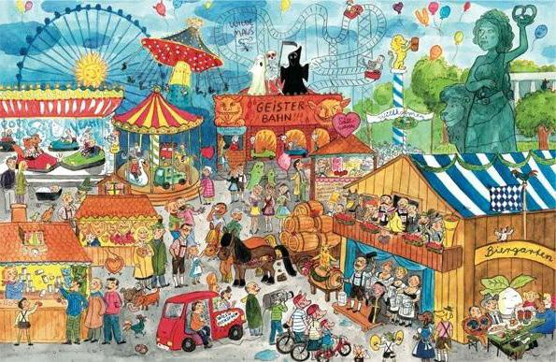
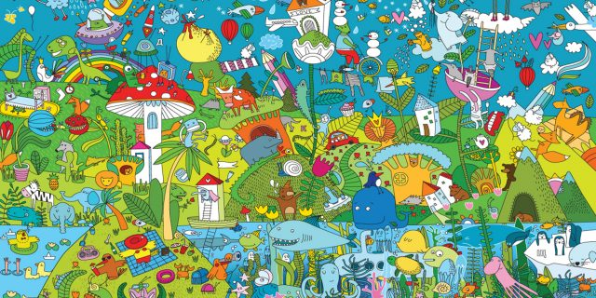
.
Готовые виммельбухи из интернета

Slide 5
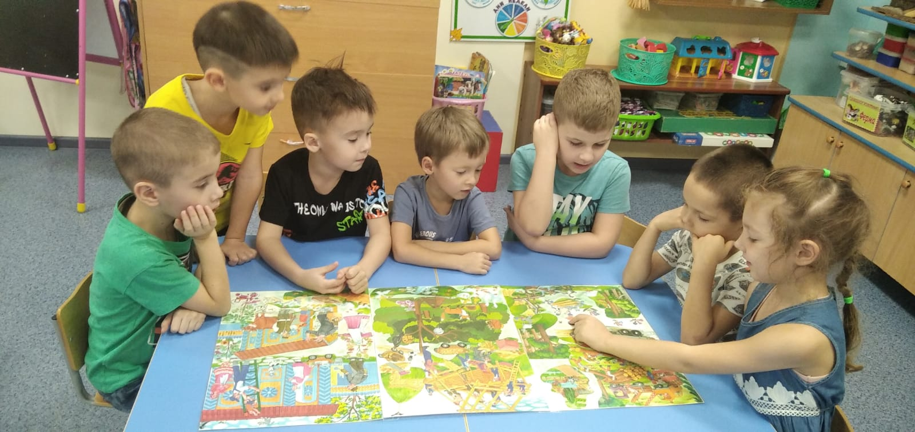
Чем полезны книжки-картинки?
В результате занятий у детей в первую очередь развивается речь, словарный запас, концентрируется внимание, фантазия и логика. Ребенок знакомится с новыми словами и учится правильно строить предложения, учится прослеживать закономерности и находить причинно –следственные связи. Расширяется общий кругозор и представления об окружающем мире. Развивается мелкая моторика, тренируется усидчивость и самоконтроль.
Виммельбух изготовленный воспитателями вместе с детьми
Также мы рекомендуем родителям использовать виммельухи для семейного чтения, так как совместные просмотры сближают детей и родителей и являются уютным времяпровождением в кругу семьи.

Slide 6
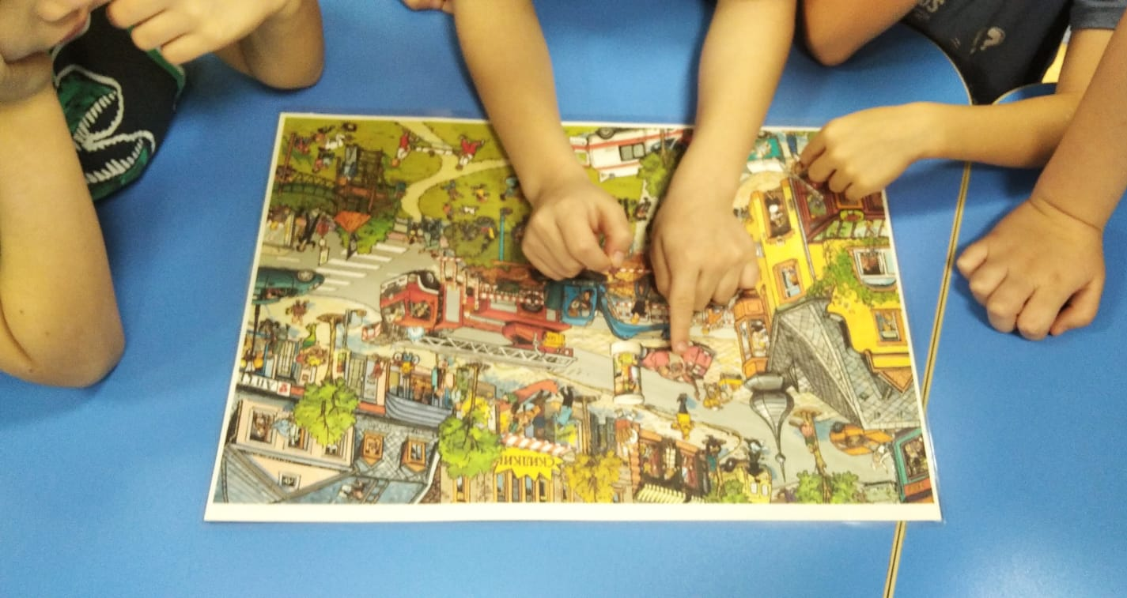
Как читать виммельбух?
Можно просто разглядывать виммельбух, проявляя свою фантазию. А можно устраивать соревнования на время, разглядывать картинки со всеми подробностями. Ориентируясь на возраст и способности ребенка.
Варианты заданий:
-Можно загадать ребенку загадки, а он ищет отгадку.
-Находим знакомые предметы и персонажи.
-Ищем на развороте книги одного и того же персонажа.
-Составляем истории с персонажем. (Кто он, как зовут, откуда он, что делает, куда едет, можно ли так поступать, кого встретил. Почему? Зачем? Что произошло? А что было до этого? И т д.
Задания на автоматизацию звуков. Например,
найти все рычащие слова или слова в которых
слышится шипение. Или начать изучать буквы.
в виммельбухе можно найти незнакомые
слова, так расширяется словарный запас.
Хорошо поработать с приемом:
Что видишь на картинке?
Найди и назови предмет по инструкции.(Он
находится в верхнем правом углу картинки)
Сочиняем небольшие истории сами, а потом
просим продолжить ребенка

Slide 7
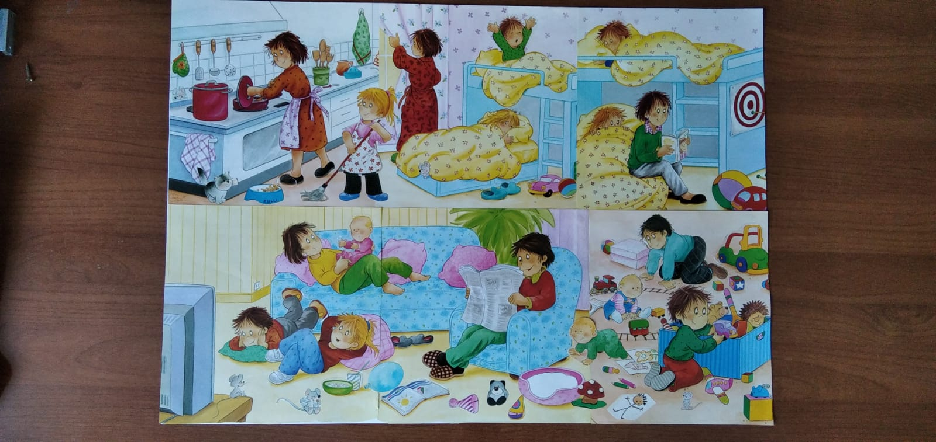
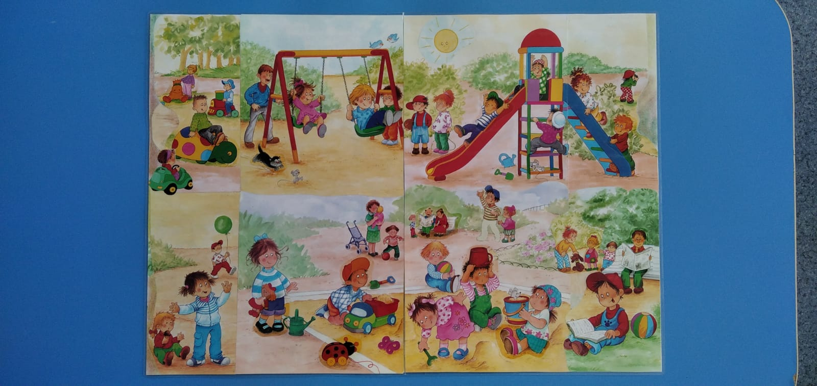
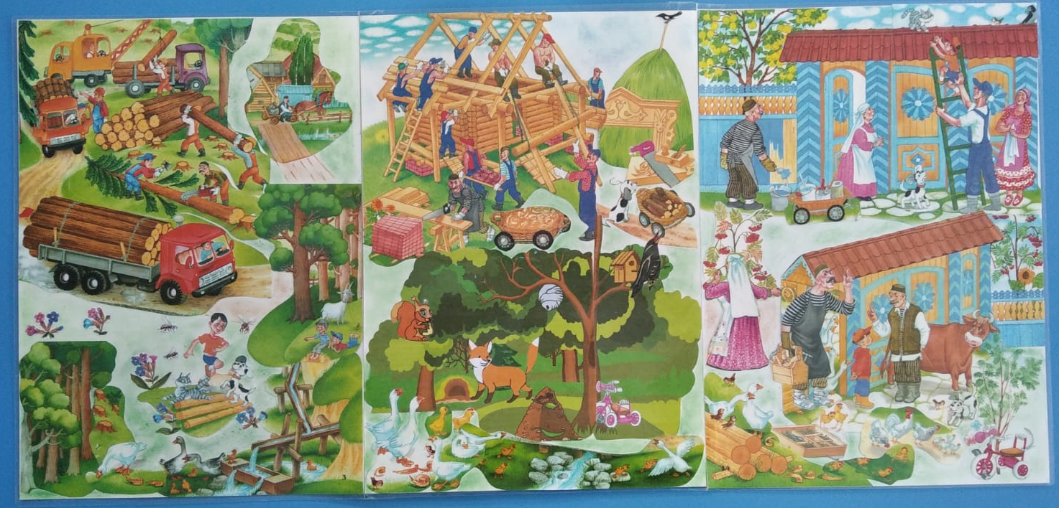
Вашему вниманию хотим представить виммельбухи которые мы изготовили сами своими руками: «Мой дом», «На детской площадке», Моя семья». Из иллюстраций старых книг и журналов мы попробовали сделать коллаж. Все картинки наклеили на формат А3 и заламинировали. У нас получилась большая страница, глядя на которую мы можем вместе с ребенком окунуться в увлекательный мир историй и приключений.

Slide 8
«Мой дом» Примерные вопросы: (у вас могут быть свои)
Чем занимаются взрослые?
Для чего они срубили деревья?
Кто сидит в кабине машины? Покажите домашнее животное
Как вы думаете, подстерегает ли гусей опасность? Покажите мне рыжую, хитрую плутовку
Куда повезли деревья?
Что делают взрослые?
Чем занимаются дети?
Как вы думаете, что делает
бабушка?
Есть ли на картинке насекомые?
А вам бы хотелось очутиться
в этом дворе?
К кому бы в ы сходили в гости?
Можно ли одним ходить в лес?
Можно ли сидеть на краю
обрыва?
Посчитай цыплят?
Назови диких животных?
Где сидит кошка?

Slide 9
«На детской площадке»
-какое время года?
–какая часть суток?
-что делают дети?
- в какие игры играют дети?
-покажи мальчика с зеленым воздушным шариком?
-что делает мальчик в полосатой футболке?
-каких животных ты увидел?
-посчитай сколько мячей ты видишь на картине?
-что делает папа на скамейке?
-гуляют ли на площадке бабушки?
-посчитай сколько песочных ведерок, сколько леек?
-найди синюю лейку
-покажи зеленый совочек
-есть ли на картине птицы?
-посчитай деревья
-что делает собака
-а вам бы хотелось побывать на этой детской площадке?
-где бы вы поиграли в первую очередь?

Slide 10
«Моя семья»
-кого вы видите на картине?
-как можно их назвать одним словом?
-какая эта семья? (большая, маленькая, дружная…)
-назовите всех членов семьи?
-как зовут маму? Что она делает?
-как зовут папу?
-чем заняты члены семьи?
-чем мама занимается по дому?
- где собралась вся семья?
-что делает кошка Мурка?
-откуда в тарелке у кошки еда?
-есть ли в доме мыши?
- почему кошка не ловит мышей?
-в какие игры играют дети?
- кто самый старший в семье?
- а кто младший?
-что готовит мама?
И т.д

Slide 11
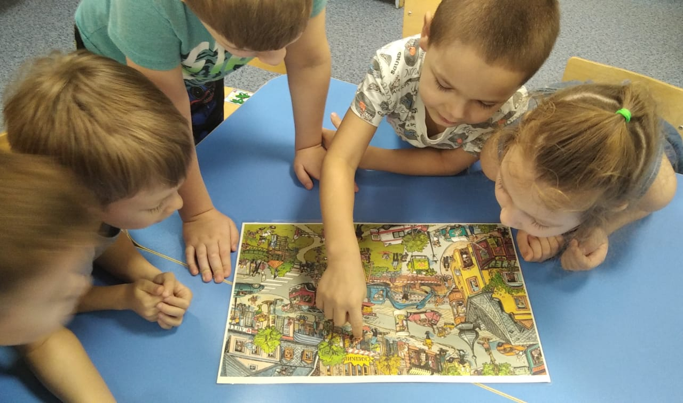
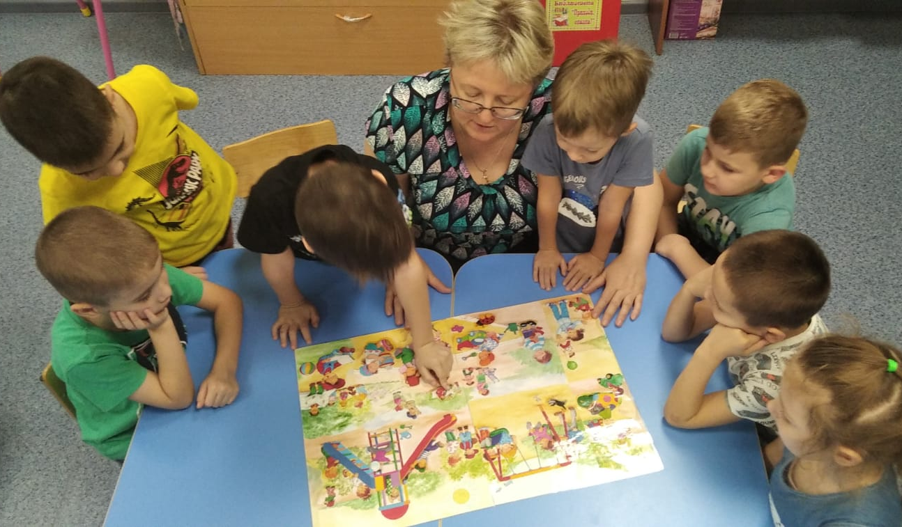
Как создать свой виммельбух?
Собрать старые книги и журналы, определиться с фоном, выбрать нужных героев вырезать и все это приклеить на прочную основу – заготовку. В конечном итоге у вас получится свой виммельбух, с которым можно работать также как с книгой из магазина.
Таким образом, использование вимельбухов в работе с детьми логопедических групп позволяет успешно корректировать нарушенные речевые навыки, формировать речевые процессы, создавать устойчивую мотивацию и интерес к занятиям.

Slide 12

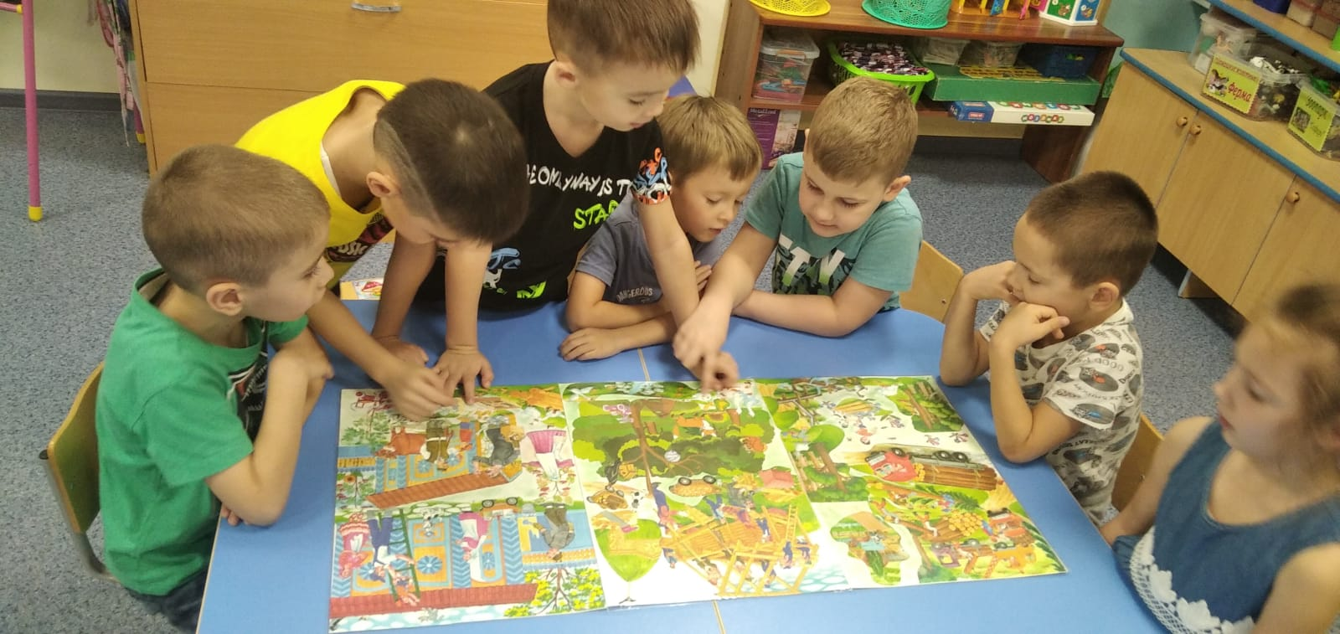
Желаем творческих успехов в работе !

